Slide 1
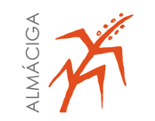
MESA INTERÉTNICA DE LAS COMUNIDADES INDÍGENAS Y NEGRAS EN EL ATRATO MEDIO ANTIOQUEÑO
PUEBLO EMBERA

Slide 2
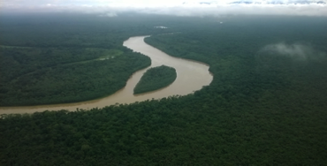
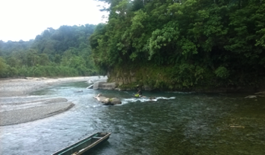
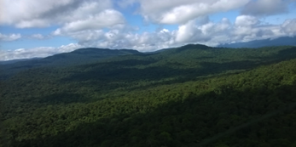
Contexto Territorial
Región Atrato Medio
Municipios de Vigía del Fuerte, Murindó y Urrao.
Ricos en biodiversidad. Selvas húmedas
187.14 Hectáreas 56% Territorio
9 Resguardos Indígenas:
Vigía: Jarapetó, Guaguandó, El Salado y Jengadó- Partadó.
Murindó: Río Chageradó y Río Murindó
Urrao: Andabú, Majoré Amburá y Valle de Pérdidas.
Frontino: Chaquenodá, Murrí Pantanos y Nusidó

Slide 3
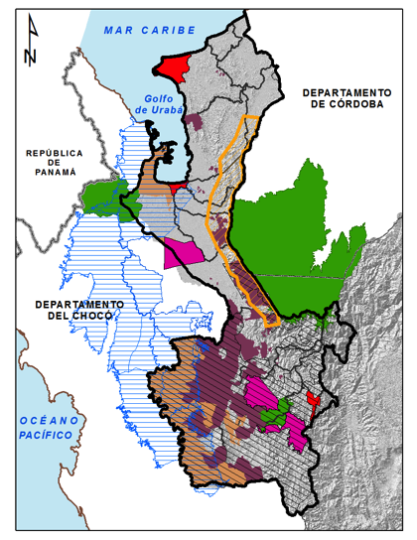
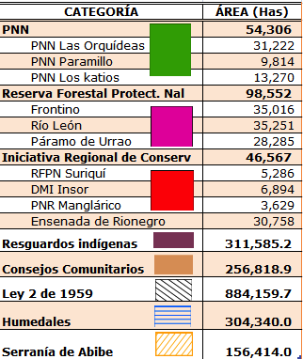

Slide 4
Situación Actual
Conflictos Interétnicos por desconocimiento de linderos:
Extracción de maderas
Minería
Construcción de vías
Afectación sitios sagrados

Slide 5
Situación Actual
Amenazas por negociación “proceso de paz en La Habana”
Disputa territorial con campesinos
Áreas de concentración de grupos
desmovilizados
Cambia conflicto armado por
conflicto con Multinacionales y el
Desarrollo económico nacional

Slide 6
Situación Actual
Amenaza por plan infraestructura para los proyectos del
modelo de desarrollo

Slide 7
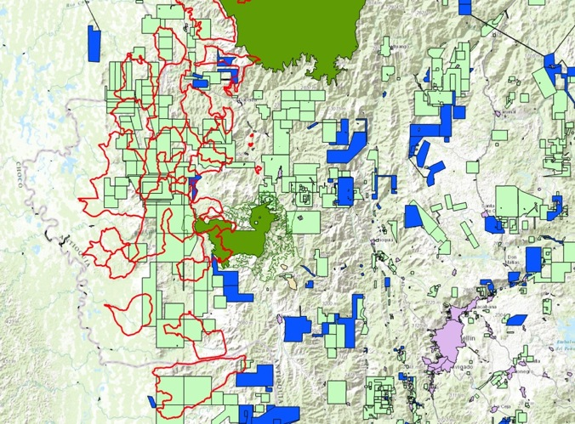
Situación Actual
Amenazas por
Concesiones Mineras
a Multinacionales en
Territorios Indígenas

Slide 8
Situación Actual
Amenaza por expansión de la ganadería extensiva

Slide 9
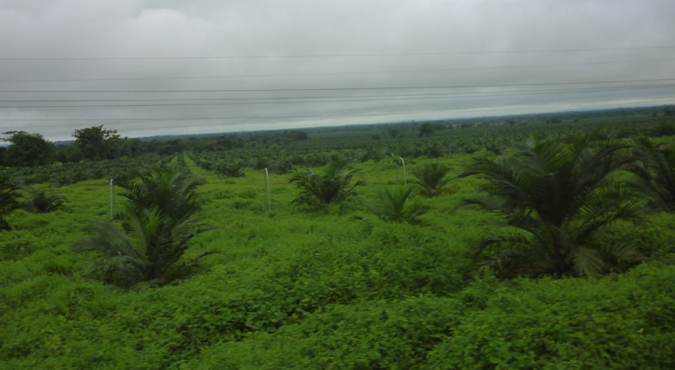
Situación Actual
Amenaza por expansión de monocultivos agroindustriales

Slide 10
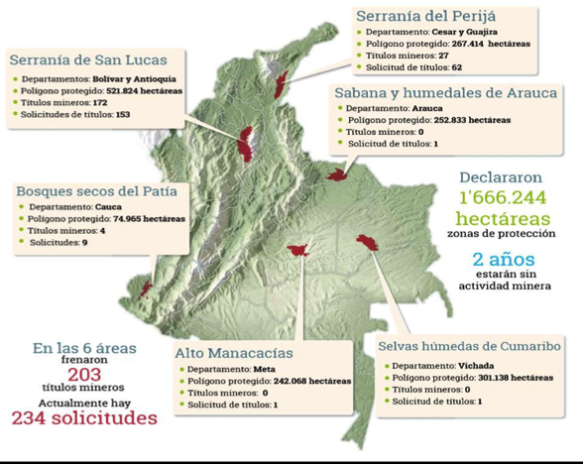
Situación Actual
Amenaza por Política nacional para creación
de Parques Naturales en territorios ancestrales:

Slide 11
La Mesa Interétnica para las comunidades indígenas y negras es el espacio autónomo de diálogos y saberes, para la defensa y protección territorial de las comunidades negras e indígenas en la región del Atrato medio

Slide 12
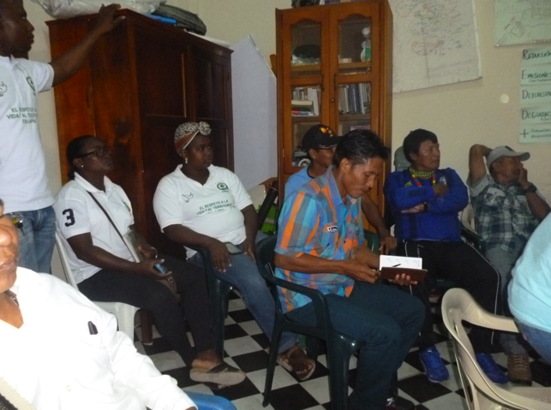
Mesa Interétnica
Consejo Comunitario Mayor de la Asociación Campesina Integral del Atrato COCOMACIA
Organización Indígena de Antioquia O.I.A
Autónoma
Permanente
Más allá de los
conflictos internos
Amplia
Plan de Trabajo

Slide 13
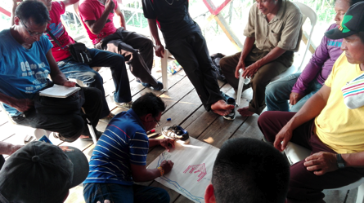
Principios y Valores
- Confianza mutua
- Fraternidad
- Solidaridad
Decisiones
conversadas
- Respeto por el territorio
- Consulta previa interétnica
- Interés interétnico colectivo

Slide 14
Tres Líneas de Trabajo para la Mesa:
Fortalecimiento interétnico: Para todo el proceso interno entre las comunidades indígenas y negras: conflictos territoriales, encuentros locales, relacionamientos, trabajo organizativo, planeación, articulación, gestión, etc.
Incidencia Política: Para todo el proceso de relacionamiento externo para la defensa territorial, tiene que ver con aliados, la visibilización, la denuncia, la comunicación, las acciones de solidaridad, etc.
Investigación para la defensa territorial y la pervivencia cultural: tiene que ver con dar a conocer lo que somos y potenciarlo para nuestras comunidades, qué tenemos, qué cuidamos, qué protegemos, qué somos.

Slide 15
ACCIONES
Encuentro Asamblea comunitario con INCODER para identificación
de Conflictos Territoriales Interétnicos

Slide 16
ACCIONES
Encuentro Asambleario con INCODER para identificación
de Conflictos Territoriales Interétnicos

Slide 17
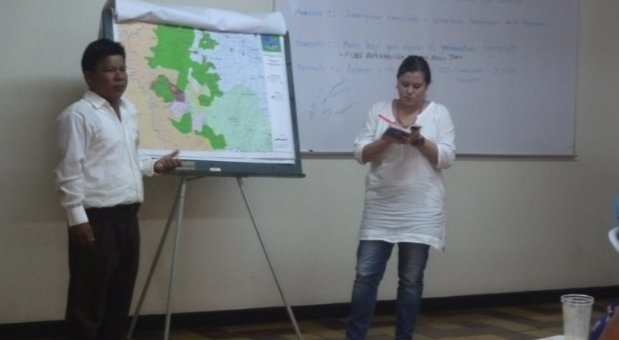
ACCIONES
Encuentro Asambleario con INCODER para identificación
de Conflictos Territoriales Interétnicos

Slide 18
ACCIONES
Reuniones de la Mesa en Quibdó para la construcción
de acuerdos de relacionamiento

Slide 19
ACCIONES
Reuniones de incidencia de la mesa con instituciones
Públicas. INCODER

Slide 20
ACCIONES
Asambleas Interétnicas de concertación de linderos

Slide 21
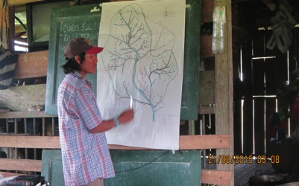
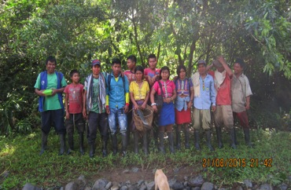
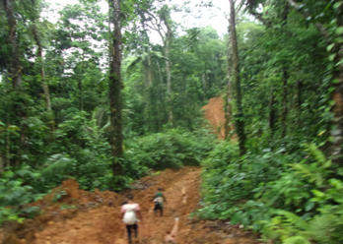
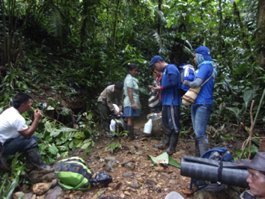
Recorridos territoriales interétnicos de reconocimiento,
verificación y corrección de linderos

Slide 22
ESCENARIOS DE FUTURO
ASAMBLEAS INTERÉTNICAS LOCALES PARA EL TRABAJO
CONJUNTO, ARTICULACIÓN, GESTIÓN
ACUERDOS TERRITORIALES INTERÉTNICOS
PLAN DE ACCIÓN E INCIDENCIA INTERÉTNICA PARA
LA DEFENSA TERITORIAL
VINCULACIÓN DE OTRAS ORGANIZACIONES INDÍGENAS Y
NEGRAS DE LA REGIÓN

